Slide 1

Planificación del Proyecto
Integrantes: Matias Marchant, Adan Sagurie
Sección: 704D
Docente: Christian Lazcano

Slide 2
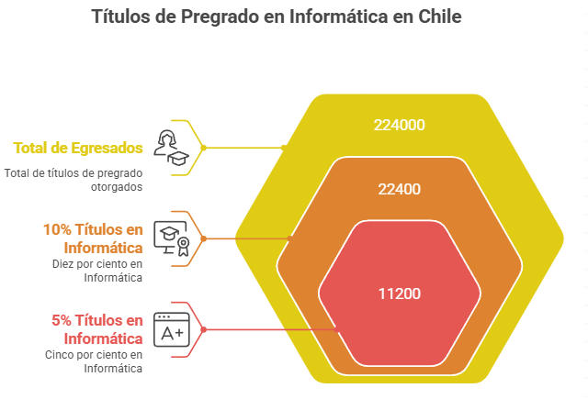
Contexto de negocio y Problema detectado
Hoy en día, las empresas TI tienen una necesidad clara donde hacen procesos de contratación y hay veces en que los procesos de estas mismas, no están especializados y automatizados para estos temas, ya que, como base tienen 11.200 informáticos en proceso de contratación.

Slide 3
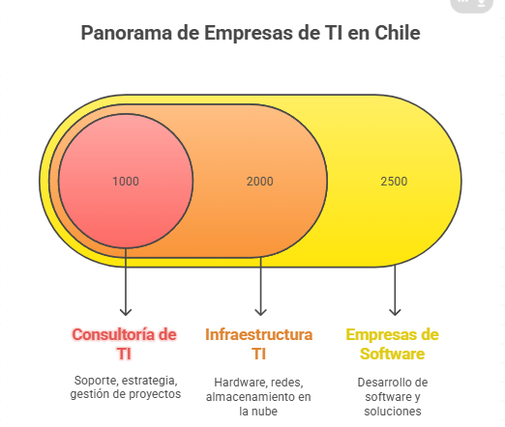
Contexto de negocio y Problema detectado
Otro de los problemas detectados, es que los alumnos en práctica no tienen dónde postular de forma abierta y la única forma que se enteran es mediante anuncios, ya que, el proceso de contratación, aun es muy tradicional.

Slide 4
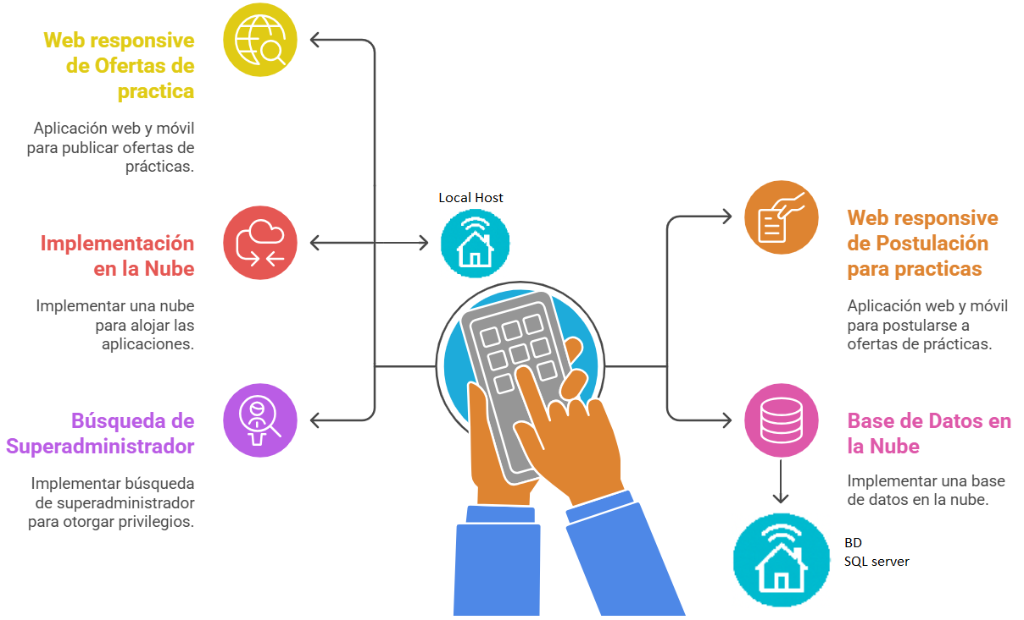
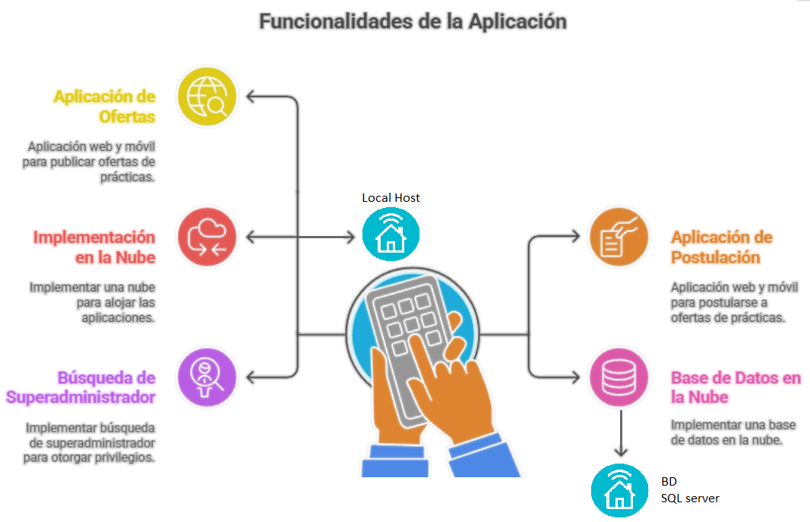
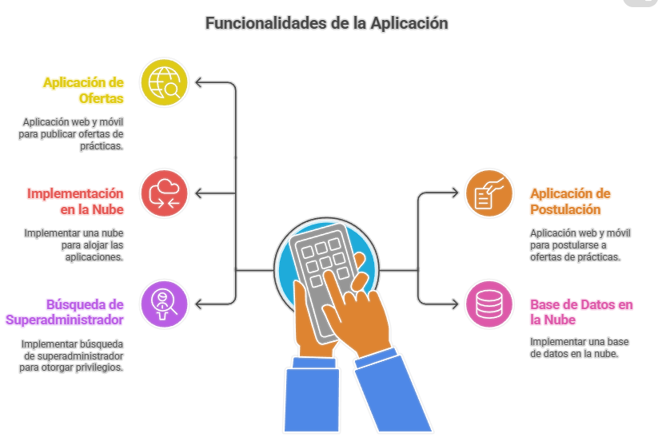
Nuestra solución

Slide 5

Objetivos
Nuestro objetivo estratégico es diseñar una página web responsive para la postulación, la citación y la entrevista para la capacitación del practicante.
Mientras que nuestro objetivo principal, es hacer una pagina que concentre todas las postulaciones en el área informática para las distintas empresas.

Slide 6
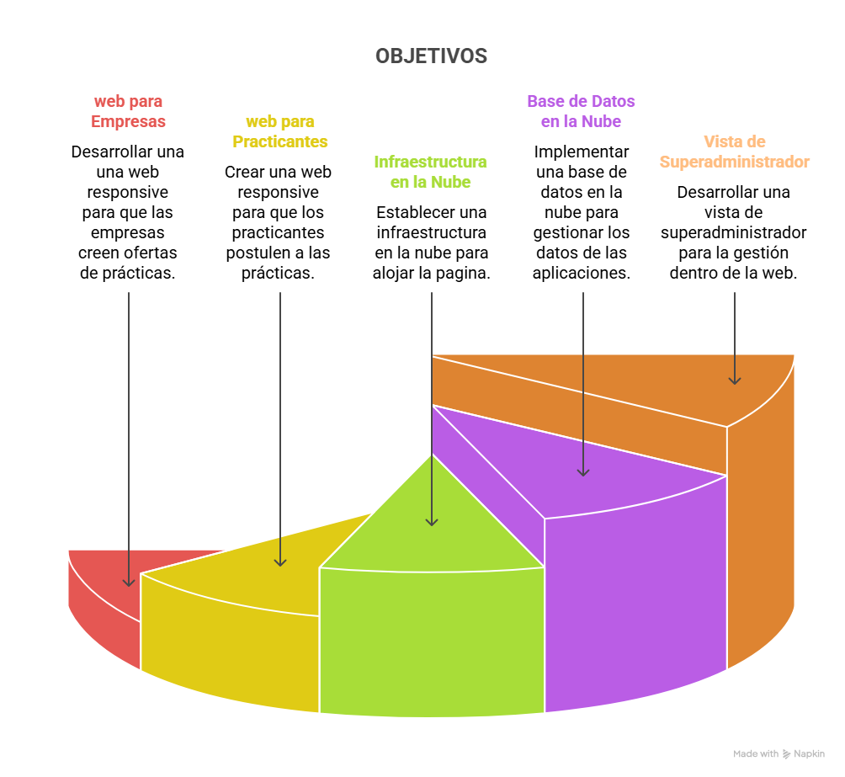

Objetivos

Slide 7
Actores y usuarios del proyecto
Patrocinador Cliente: Empresas TI que desean contratar alumnos en práctica
Stakeholder´s: Departamentos de RRHH de cada empresa
Equipo principal de proyecto: Equipo Simutech
Tipo de Actor Usuario | RRHH Contratación
Propósito en el sistema | Encargado de realizar las publicaciones para la empresa
Atributos | Ingresar a vista principal personalizada para su empresa. Publicar los anuncios de práctica. Ver y gestionar las postulaciones. -poder ver quienes postularon -Validar documentación ofrecida por el postulante -aceptar/rechazar postulantes -modificar/eliminar postulaciones

Slide 8
Actores y usuarios del proyecto
Tipo de Actor Usuario | Practicante
Propósito en el sistema | Serán los principales usuarios, serán aquellos que postulen a las ofertas de prácticas que tengan las empresas
Atributos | Ingresar a vista principal donde podrán ver las prácticas que se encuentren disponibles Podrán postular a estas mismas subiendo su CV, seguro escolar y Documento de validación de práctica. Podrán ver el historial de postulaciones a la que han aplicado
Tipo de Actor Usuario | Administrador
Propósito en el sistema | Se encargará de otorgar los permisos correspondientes a las empresas para que estas puedan crear las ofertas de practica a la vez que también será el encargado de crear las cuentas de empresa para estas mismas
Atributos | puede otorgar y revocar privilegios de creación eliminar postulaciones según corresponda

Slide 9

Actores y usuarios del proyecto
Tipo de Actor Usuario | Capacitador
Propósito en el sistema | Se encargará de validar a los postulantes aceptados por el RRHH.
Atributos | Recibe notificación por sistema Ver postulantes admitidos por RRHH Validar o rechazar al practicante aprobado por RRHH. Proporcionar retroalimentación sobre su desempeño.

Slide 10
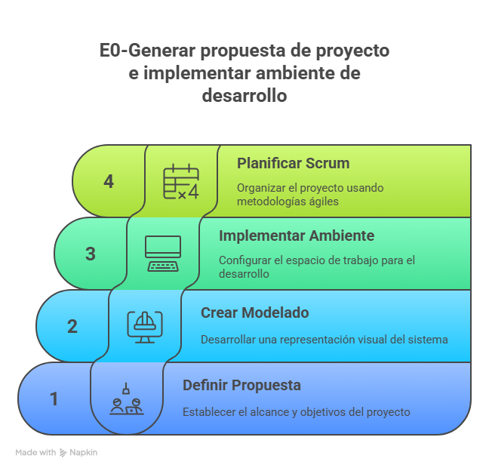
Principales Épicas e Historias de usuario

Slide 11
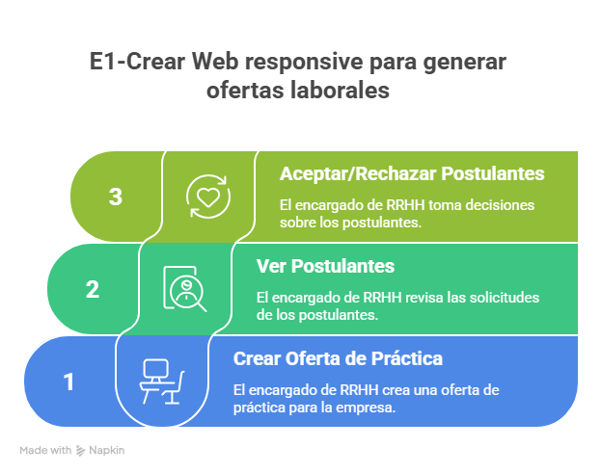
Principales Épicas e Historias de usuario

Slide 12
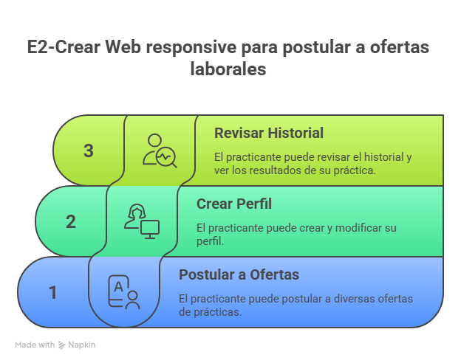
Principales Épicas e Historias de usuario

Slide 13
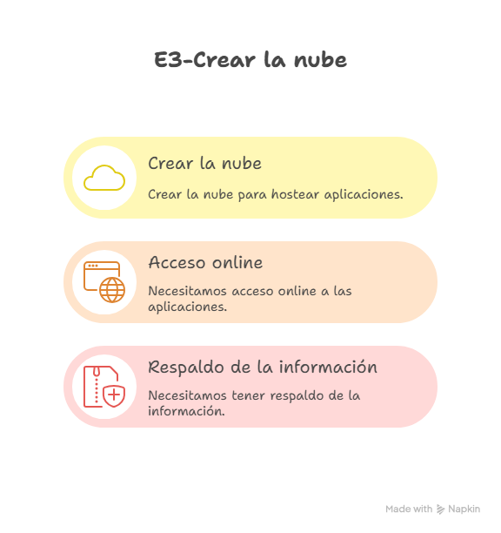
Principales Épicas e Historias de usuario

Slide 14
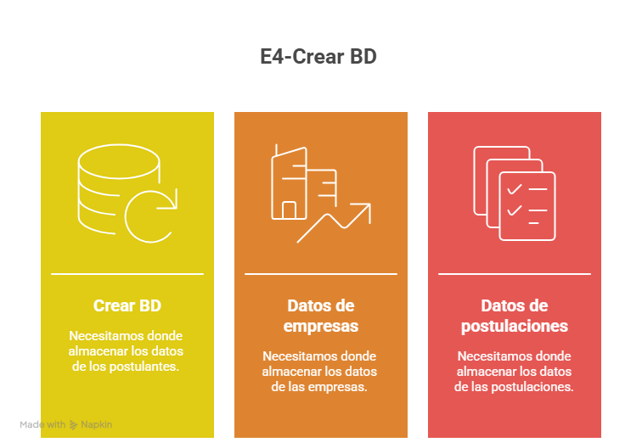
Principales Épicas e Historias de usuario

Slide 15
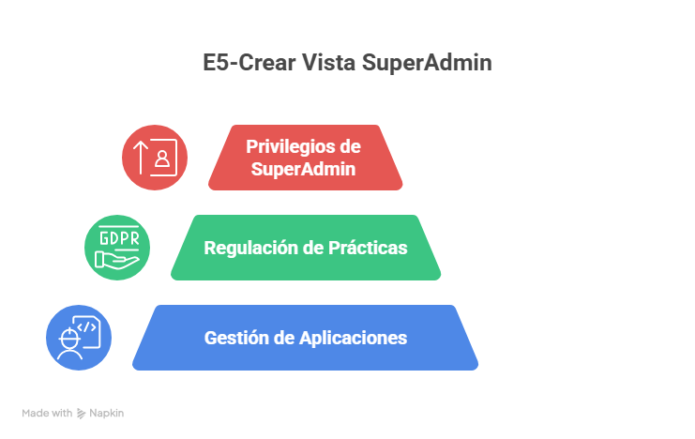
Principales Épicas e Historias de usuario

Slide 16


Componentes y artefactos del sistema
APP web publicador prácticas
Vista principal + login
Formulario de postulaciones
vista de las publicaciones realizadas
APP web postulación prácticas
Vista principal + login
Formulario de datos personales
Apartado de subida de documentos(CV)
Portal web practicas
Publicador de prácticas para empresas.
Postulación para estudiantes.
Base de datos
Modelo entidad-relación
Plan de respaldo
Almacenamiento de los datos de las empresas y practicantes
SuperAdmin
Vista principal + login
Control total del sistema

Slide 17
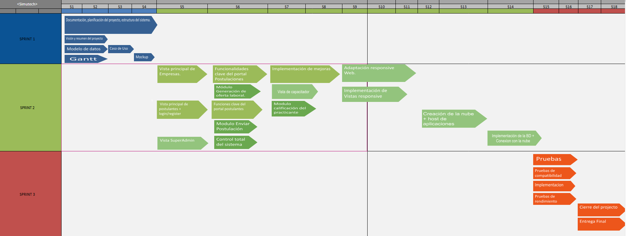
Roadmap del proyecto

Slide 18
Alcances del Proyecto
Limitaciones
Lo que hará
Lo que no hará
El sistema no operará en la nube durante esta etapa, solamente lo hará de manera local.
El sistema por ahora solo será desarrollado con tecnologías dominadas por nosotros.
El sistema operará en plataformas web responsivas.
Las empresas podrán generar postulaciones de prácticas.
Los practicantes podrán postular directamente en la plataforma, adjuntando su CV y otros documentos.
El practicante será notificado por correo y el estado de su postulación si es citado o no para entrevista por parte de la empresa.
El sistema no contará con IA.
Soporte del lenguaje inicial sólo español.
El sistema no contará con videollamadas internas, solo links dados por el capacitador, como zoom.
El sistema no contará con compatibilidad con archivos que no sean pdf.
El sistema no aceptará archivos con peso mayor a 1MB.
El sistema no genera contratos de práctica, solo valida las postulaciones.

Slide 19
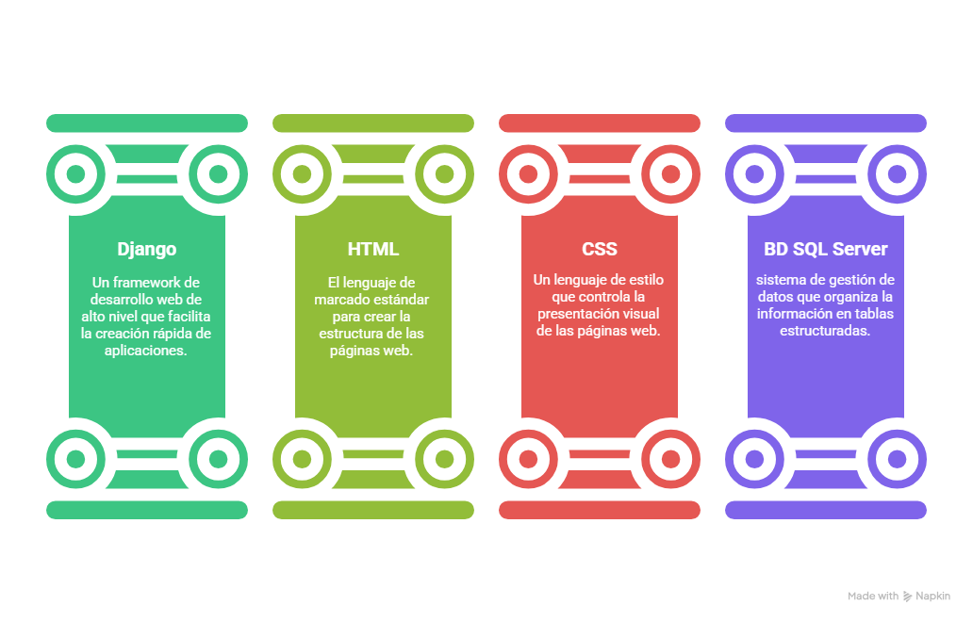
Tecnologías de Desarrollo

Slide 20
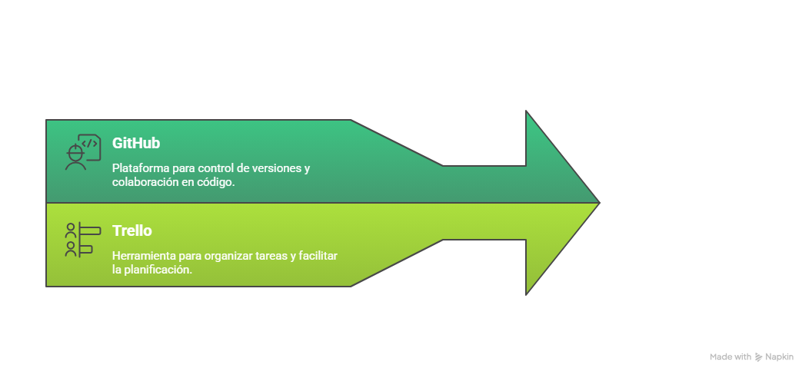
Tecnologías de Control

Slide 21
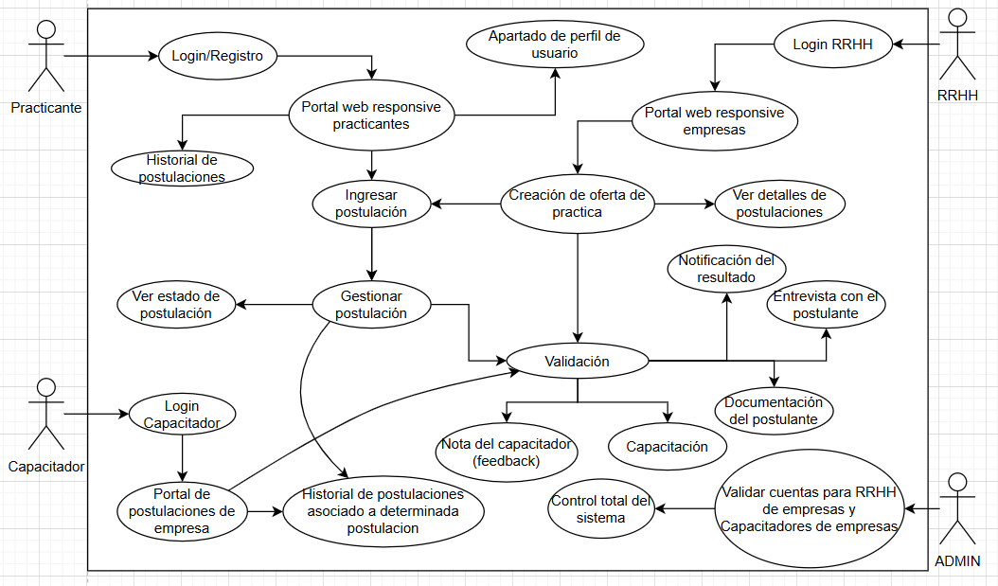
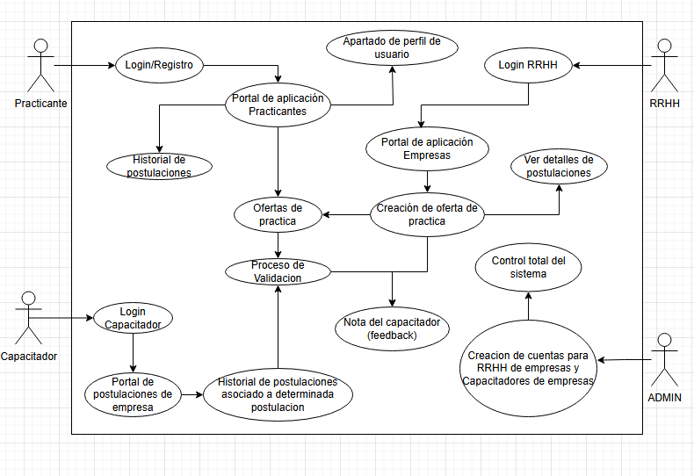
Propuesta de diseños iniciales (Caso de uso)

Slide 22
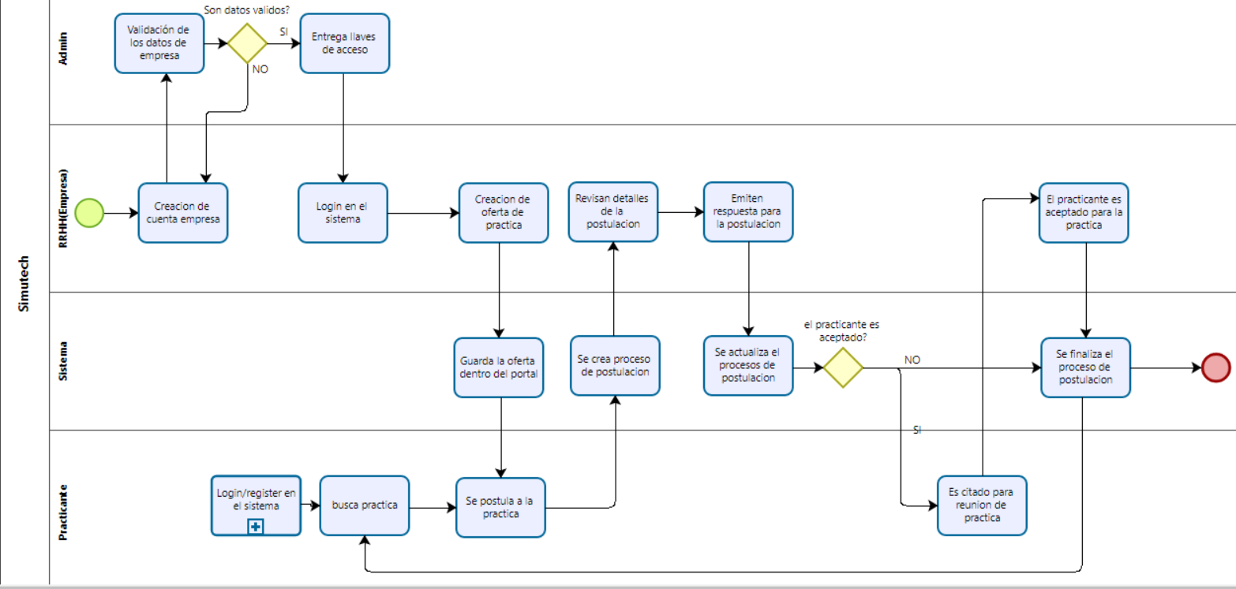
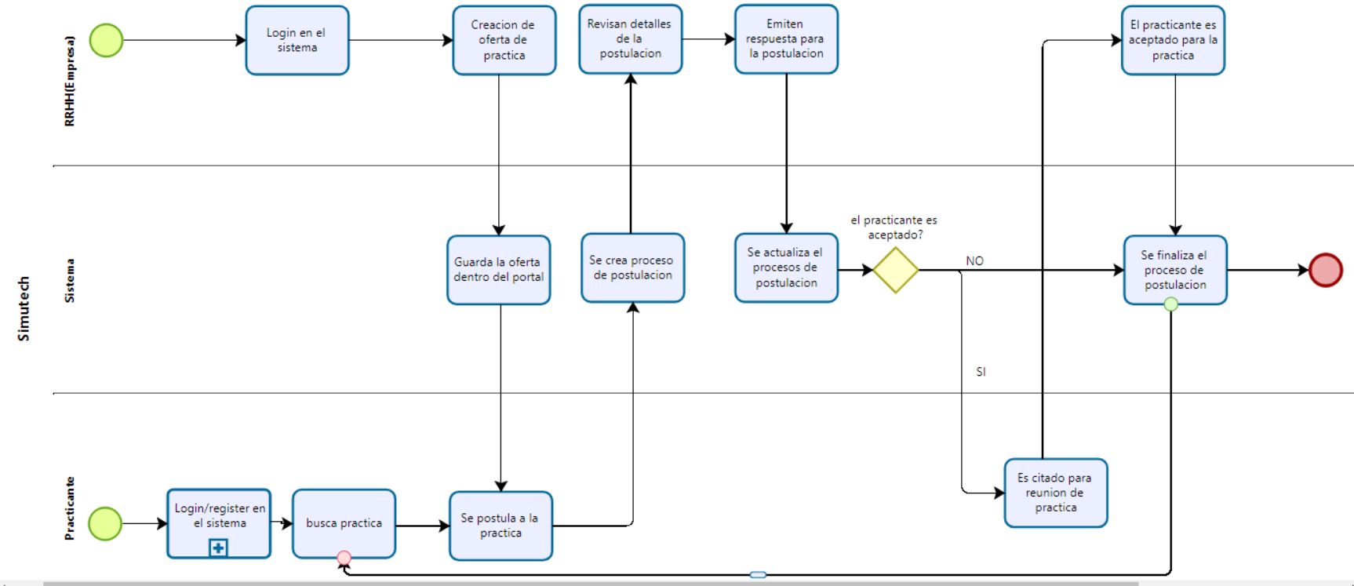
BPMN- Principal

Slide 23
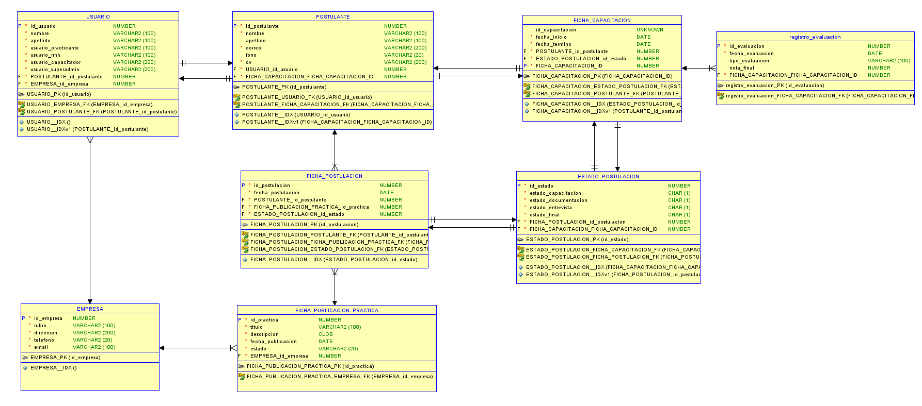
Modelo Base de Datos

Slide 24
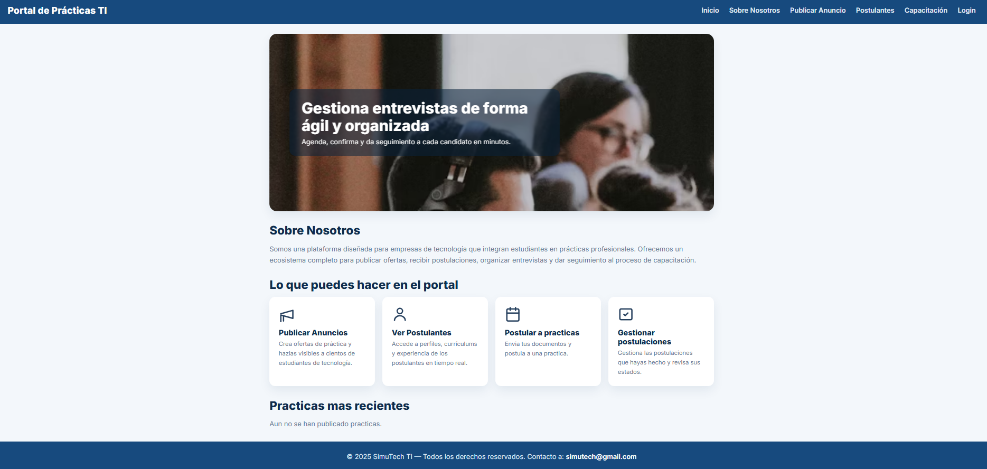
Mockup (Página Principal)

Slide 25

Conclusión

